Slide 1
OSTEP (Crash Consistency)
Main topic
How the file system safely updates the contests of the disk in the event of a system crash
Presenter: Kim Kyung Min

Slide 2
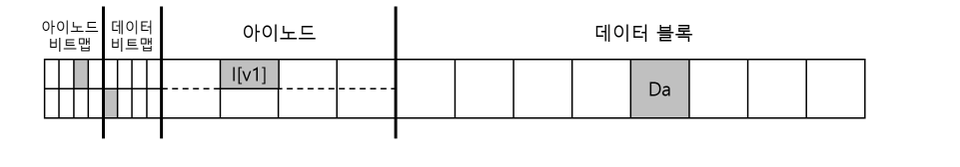
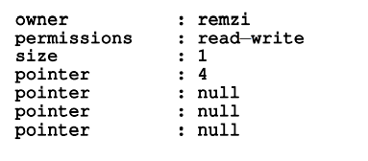
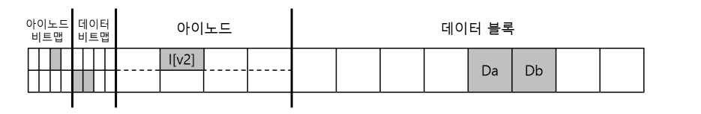
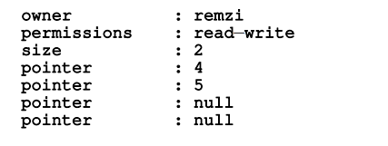



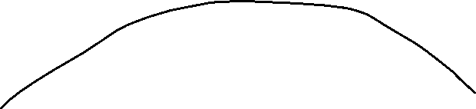

Ex) 기존 파일에 블록 하나를 추가하는 연산 도중 크래시가 발생하면 어떻게 되는가??
(기존 파일에 대한 정보가 저장되어 있는 디스크 구조)
내용 추가
(내용이 추가된 후의 디스크 구조)

Slide 3


파일에 내용을 추가 -> 새로운 데이터 블록을 추가 -> 세 개의 디스크 자료구조 갱신 필요
아이노드
데이터 비트맵
새로운 데이터 블록
그런데 write()의 결과는 디스크에 즉시 반영되지가 않음!!

Slide 4



쓰기 시작
쓰는 중
기존의 파일에 내용 추가
(inode, data block, data bitmap 갱신)
메모리의 캐시
메모리의 캐시->디스크
크래시 시나리오
1. 데이터만 기록됨: 데이터는 디스크에 있지만 그것을 가리키는 아이노드가 없으며 할당 여부를 나타내는 비트맵이 없음
2. 갱신된 아이노드만 기록됨: 아이노드에 기록된 디스크의 주소로 가서 읽으면 아무 의미없는 데이터를 얻게 됨.
3. 갱신된 비트맵만 디스크에 기록됨: 데이터 블록이 할당되었다고 표시되어 있지만 아이노드가 가리키고 있는 블록은 없음
4. 아이노드와 비트맵만 기록됨: 데이터 블록이 할당되어 있다고 표시되어 있고 아이노드 또한 주소를 가리키지만
정작 해당 주소에는 아무 의미없는 데이터가 들어있음
5. 아이노드와 데이터만 기록됨: 데이터의 주소를 아이노드가 제대로 가리키고 있지만 비트맵 할당이 되어있지 않아서
추후에 동일한 데이터블록에 새로운 데이터가 할당될 가능성이 있음
6. 데이터와 비트맵만 기록됨: 블록이 기록되고 비트맵은 사용 중이라고 되어 있지만 아이노드가 정확히 가리키고 있는 주소가
없기에 해당 블록이 어느 파일에 속한 것인지 알 수가 없음
파일 시스템 자료 구조 간의 불일치, 사용자에게 의미없는 데이터 전달, 공간 누수 등의 문제 발생

Slide 5

Solution 1: file system checker (fsck)
파일 시스템이 일관성이 없더라도 그대로 두었다가 리부팅 시에 일관성 문제를 해결
Fsck가 하는 기본적인 동작
1. 슈퍼 블록: fsck는 먼저 슈퍼블럭 내용에 오류가 없는지를 검사
2. 프리 블록: indirect, double indirect block을 살펴봐서 현재 어떤 데이터 블록이 할당되었는지 파악
3. 아이노드 상태: 각 아이노드가 손상되었는지 다른 문제는 없는지 검사
4. 아이노드 링크: 각 할당된 아이노드의 링크 개수를 확인(링크의 개수 == 특정 파일에 대한 참조를 하고 있는 디렉터리들의 수)
5. 중복: 같은 블록을 가리키는 서로 다른 아이노드가 있는지를 검사
6. 배드 블록: 파티션 영역을 넘어서는 곳의 주소를 갖고 있는 경우는 없는지 검사
7. 디렉터리 검사: 각 디렉터리의 내용이 제대로 저장되어 있는지 검사
기본적인 동작만 보더라도 fsck는 굉장히 느리다는 것을 예측할 수 있음
디스크 전체에서 할당된 모든 블럭들을 찾고 디렉터리 트리 전부를 읽어야 함
디스크의 용량이 커지고 RAID가 대중화되면서 fsck는 사용이 불가능할 정도로 느림
Redundant array of independent disk

Slide 6
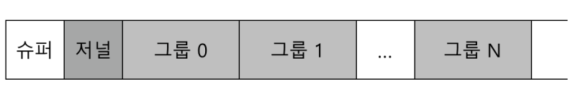







Solution 2: Journaling(or Write-ahead logging)
미리 기록해놓음
Log라는 자료구조에
- 갱신 후에 저장할 정보와 관련된 내용을 로그에 기록해 놓았다가 원하는 데이터 블록에 기록
(저널 자료구조가 포함된 디스크 구조)
Inode, bitmap, data block
기존의 파일에 내용 추가
(inode, data block, data bitmap 갱신)
메모리의 캐시
메모리의 캐시->로그
로그 -> 디스크 상 실제 저장 장소
- 2번의 쓰기로 인한 복잡함 << 시스템의 복구 성능 개선

Slide 7
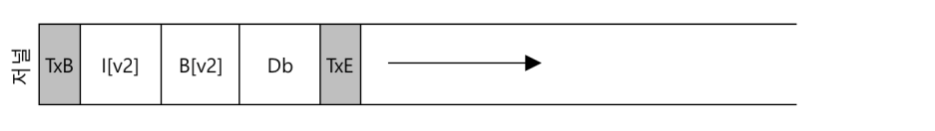
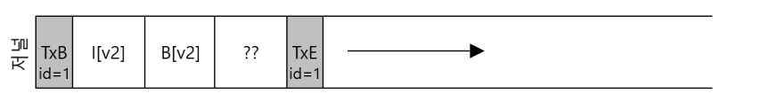




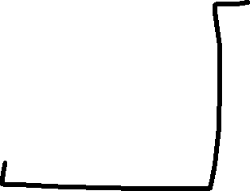


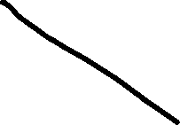
Data journaling (linux ext3 파일 시스템에서 제공하는 저널 모드 중 하나)
(로그에 기록되어 있는 5개의 block)
Transaction end block: transaction의 종료를 알리고 TID 포함
Transaction begin block: 갱신될 블럭들에 대한 정보, Transaction ID
(data block이 기록되지 않은 모습)
5개의 블록을 아무렇게나 요청해서 쓰면 되는가??
TxE 블록 기록 == Transaction의 성공적 종료
한 번에 하나의 block만
한 번에 여러 개의 block
Data block이 기록되지 않음에도 Transaction이
성공적으로 정상 종료된 것처럼 보임
너무 느림!!!
디스크가 스케줄링을 통해 임의로 완료순서 결정
TxE block을 가장 마지막으로 로그에 써야함

Slide 8
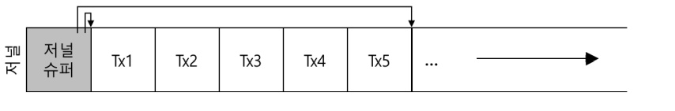
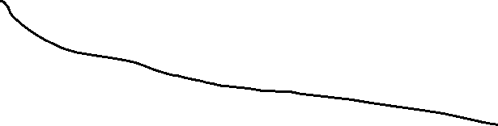
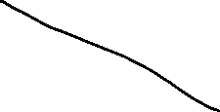





(디스크 자료구조)
로그의 크기는 한정적임
Transaction이 계속 추가됨에 따라 로그 공간 소진
더 이상 파일 시스템을 갱신하는 작업을 수행할 수 없음
Journal super block: 체크포인트가 안 된 transaction들을 구분하는 정보를 가지고 있음
일정 시간 이후에 journal super block을 갱신하여 journal의 체크포인트 된 transaction을 해제함

Slide 9
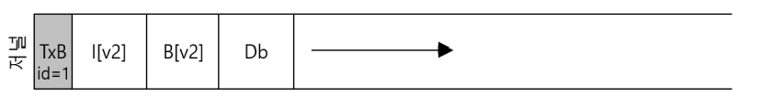
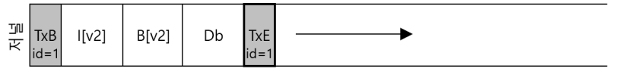



데이터 저널링 과정
저널 쓰기: TxE를 제외한 transaction의 내용을 로그에 씀
저널 커밋: TxE를 로그에 씀(transaction이 커밋된 상태)
체크포인트: 갱신에 대한 내용을 파일 시스템 내의 원래의 위치에 씀
프리: 일정 시간 이후에 저널 슈퍼블럭을 갱신하여 저널의 트랜젝션을 해제함
크래시는 사실 별로 일어나지도 않는데 모든 데이터 블록을 디스크에 두 번씩 기록한다??...

Slide 10
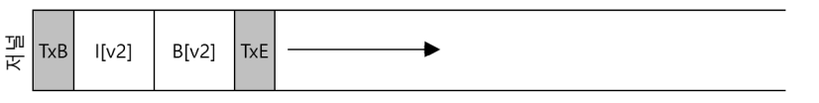


MetaData journaling
데이터 쓰기: 데이터를 최종 위치에 쓴다.
저널 메타데이터 쓰기: TxE를 제외한 transaction의 내용을 로그에 씀
3. 저널 커밋: TxE를 로그에 씀(transaction이 커밋된 상태)
4. 체크포인트 메타데이터: 갱신된 메타데이터의 내용을 파일 시스템 상 최종 위치에 갱신함
5. 프리: 저널 슈퍼 블럭에 해당 트랜젝션이 해제되었다고 표기
크래시 일관성의 핵심: 포인터의 대상이 되는 객체를 그것을 가리키는 객체보다 먼저 쓰기

Slide 11
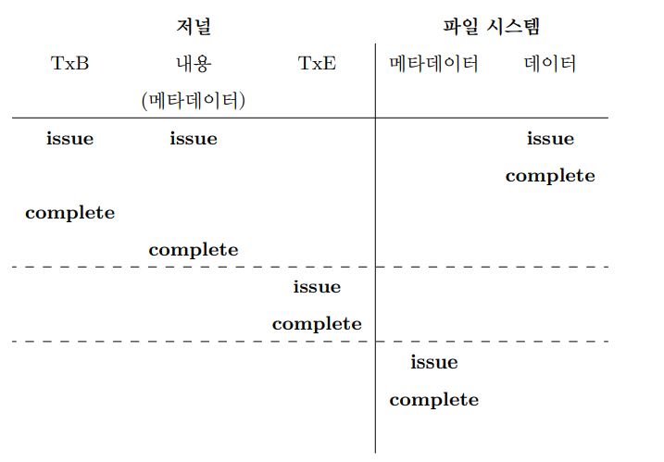
(메타데이터 저널링 시간 흐름표)
TxB, 메타데이터 기록 후에 TxE 기록되어야함
TxE 기록 완료되어야지만 체크포인트 가능

